Slide 2
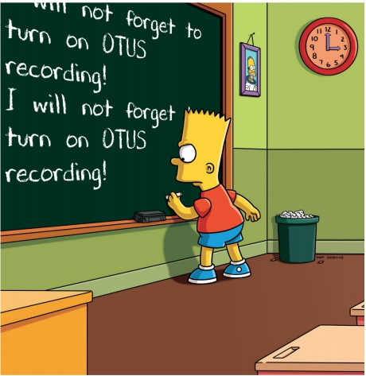
Не забыть включить запись!
1

Slide 3
DDT
Самойлов Михаил

Slide 4
Меня хорошо слышно && видно?
Напишите в чат, если есть проблемы!
Ставьте если все хорошо
+

Slide 5
Содержание
Looping Techniques
Iterators
Generators
Работа с файлами
Context managers

Slide 6
01
Loops

Slide 7
Контейнеры
Контейнеры – это структуры данных, которые хранят элементы. Данные структуры данных хранятся в памяти и их содержимое тоже. Примеры контнейров:
Списки, очереди
Множества
Словари
Строки
Кортежи

Slide 8
Loops. Пример.
Ключевые слова:
else
break
continue
pass
# Prints out 0,1,2,3,4 and then it prints "count value reached 5"
count=0
while(count<5):
print(count)
count +=1
else:
print("count value reached %d" %(count))
# Prints out 1,2,3,4
for i in range(1, 10):
if(i%5==0):
break
print(i)
else:
print("this is not printed because for loop is terminated because of break but not due to fail in condition")

Slide 9
02
Iterators, Generators

Slide 10
Как это работает? Iteration protocol.
Что происходит когда мы итерируемся используя for:
Вызывается метод iter() для получения итератора для “a”
Вызывается метод next() для получения каждого элемента из итератора по очереди
Выход из цикла, когда метод next() выбрасывает исключение StopIteration
>>> a = ['foo', 'bar', 'baz']
>>> for i in a:
... print(i)
...
foo
bar
Baz

Slide 11
Iterable, Iteration, Iterator
Iterable – Объект, способный возвращать элементы по одному
у него есть __iter__() (iterator protocol) или __getitem__() (sequence protocol)
вызов iter() превращает в итератор
for вызывает iter() неявно, сохраняет итератор в безымянной переменной
Iteration – итерирование, цикличный процесс извлечения данных, объектов из коллекции (объекта итерации)
Iterator – Объект, представляющий последовательность данных
Содержит __iter__(), который возвращает себя же
Iterator так же iterable
Завершается после raise StopIteration

Slide 12
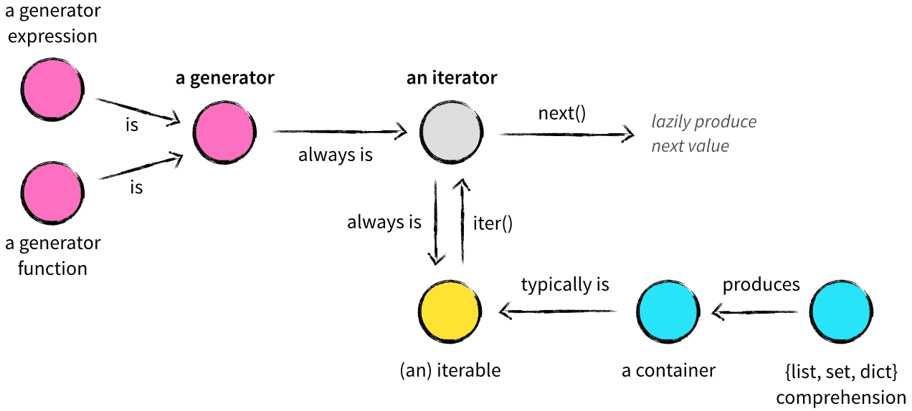
Как это работает

Slide 13
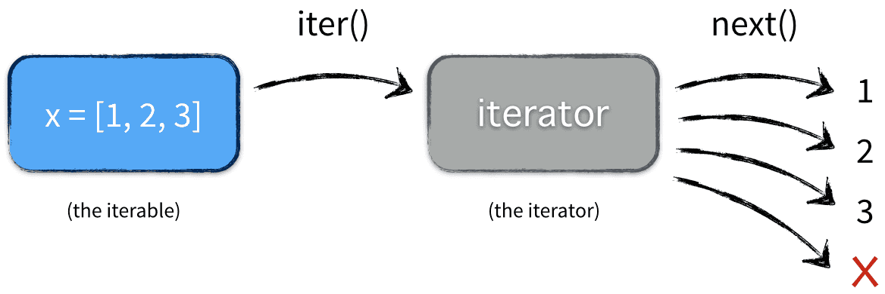
Iteration Protocol

Slide 14
Generator
Функция, которая возвращает итератор:
В ней есть yield
После использования выкидывает StopIteration (т.е. использовать можно один раз)
Может использовать next()
Хранит промежуточные состояния между вызовами yield

Slide 15
yield
Если yield внутри функции, то она вернет генератор
Функция будет вызвана при начале итерирования
Yield возвращает результат как элеменет генератора
Yield останавливает функцию до следующей итерации (вызова метода next())
Функция продолжает работы с предыдущего yield (с предшествующего состояния)

Slide 16
03
Работа с файлами

Slide 17
Типы файлов
Бинарные – любой другой файл, кроме текста, который может быть использован другим приложением. Другими словами бинарный файл нужен для других приложений.
Текстовые – структурированная последовательность линий, каждая линия состоит из последовательности символов
Каждая линия заканчивается символом EOL – end of line. (не все редакторы его показывают, но он есть)
Текстовый файл для людей, бинарный для приложений.

Slide 18
Полезные ссылки
https://habr.com/ru/post/132554/
https://realpython.com/python-for-loop/
https://anandology.com/python-practice-book/iterators.html
https://wiki.python.org/moin/Generators
https://www.pythonforbeginners.com/files/reading-and-writing-files-in-python
https://nvie.com/posts/iterators-vs-generators/
www.dabeaz.com/generators-uk/
http://www.dabeaz.com/generators/Generators.pdf
https://realpython.com/working-with-files-in-python/#traversing-directories-and-processing-files
https://www.w3schools.com/python/python_json.asp

Slide 19

Самойлов Михаил
mikhailsamoiloff@gmail.com

Slide 20
Спасибо
за внимание!

